Slide 1


العرض المثمر
بداية برنامج العرض فى حديقة حيوان فونكس
هيلدا تريز – حسينه قاسم – تراسى مونتجمرى
ترجمة
ياسر عادل حنفى عثمان

Slide 2
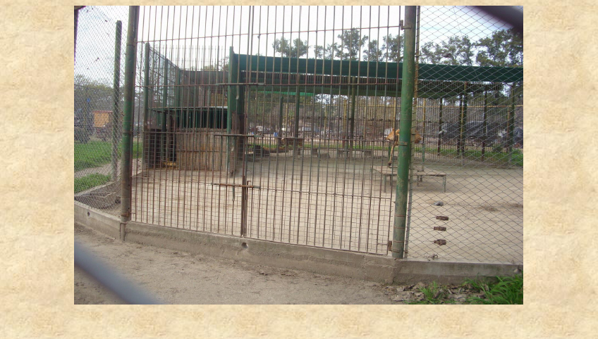
أقفاص جرداء = طبيعة مقفرة
حيوانات معروضة فى حظائر بدون كساء خضرى أو أى محفزات

Slide 3
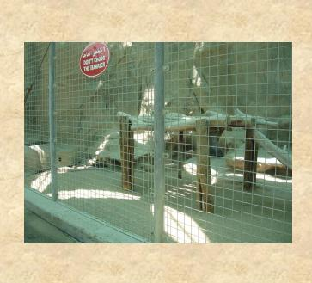
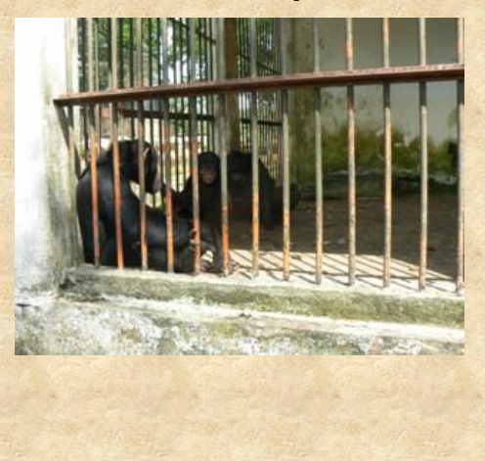
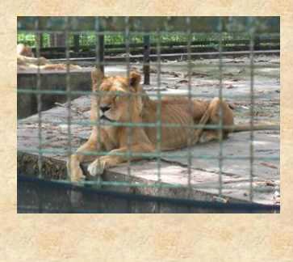
إن نقص الخضرة يمكن أن يكون له تأثيرات سلبية ملموسة على الحيوانات من الناحية الصحية والنفسية

Slide 4
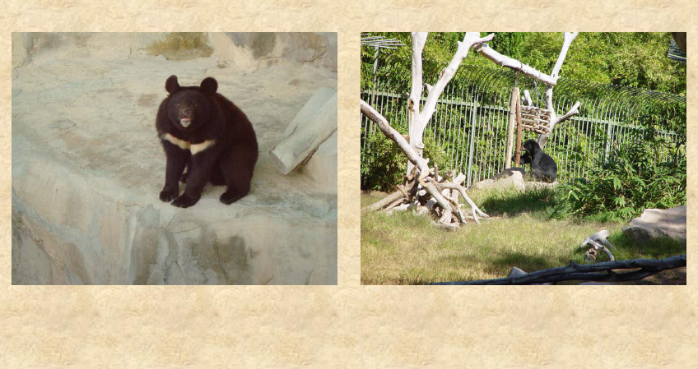
الخضرة وأسلوب العرض = الحيوية

Slide 5
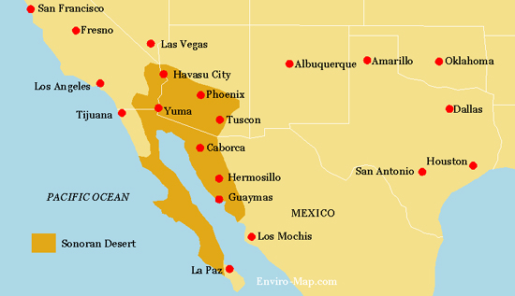
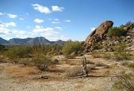

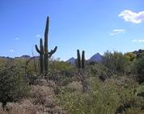
من صحراء إلى جنة
إن العرض ليس مستحيلا حتى فى البيئة الصحراوية
تقع حديقة حيوان فينيكس فى صحراء سونوران.
حيث المناخ قارى (صحراوى) تتباين فيه درجات الحرارة ما بين 2 تحت الصفر إلى 52 درجة مئوية.
تندر المصادر المائية وينقص معدل الهطول (الأمطار السنوية) بحوالى 25 ملي لتر (سم) وربما أكثر سنويا.
تهب الكثير من العواصف الترابية.
المعاناة من تأثير ظاهرة (الجزر الحارة) نتيجة العمران المحيط.

Slide 6
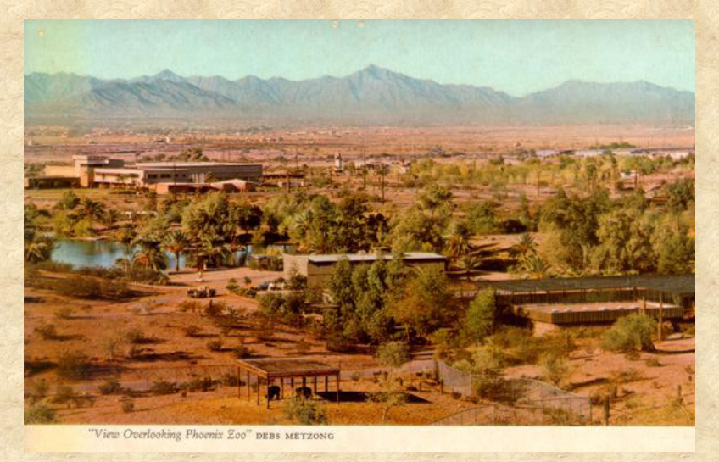
منظر عام لحديقة حيوان فينكس قديما

Slide 7
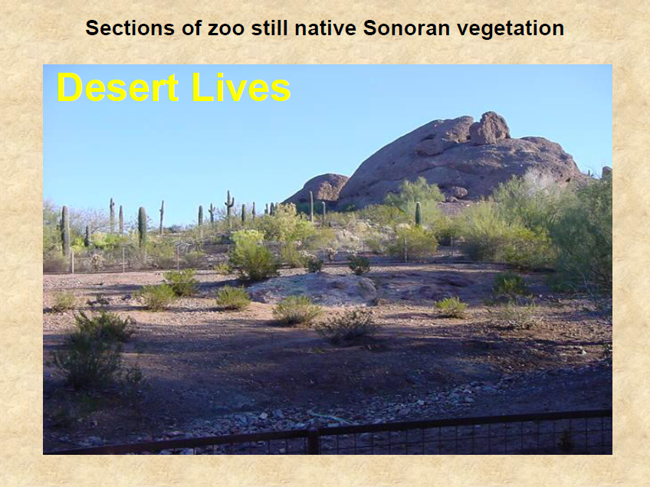
مازالت قطاعات من حديقة الحيوان تمثل الكساء الخضرى الطبيعى لصحراء سونوران

Slide 8
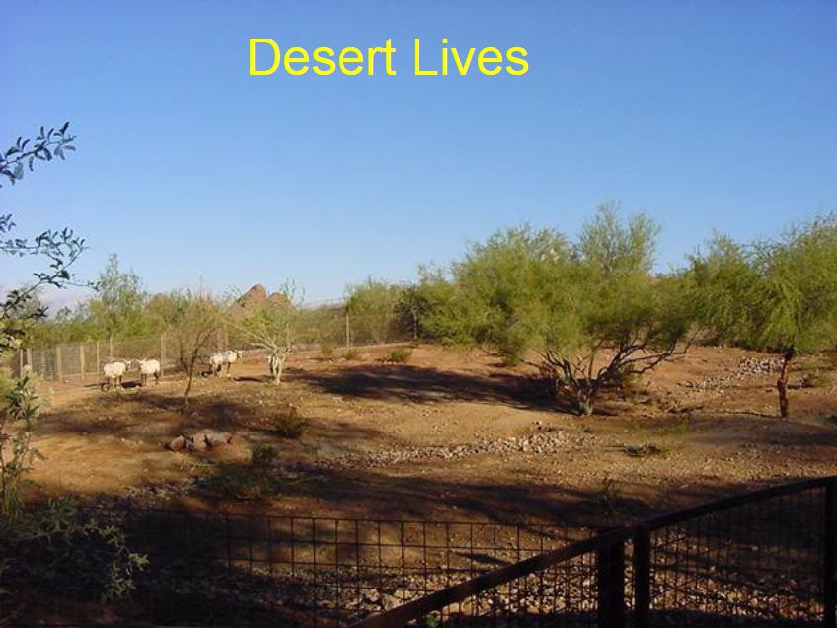

Slide 9
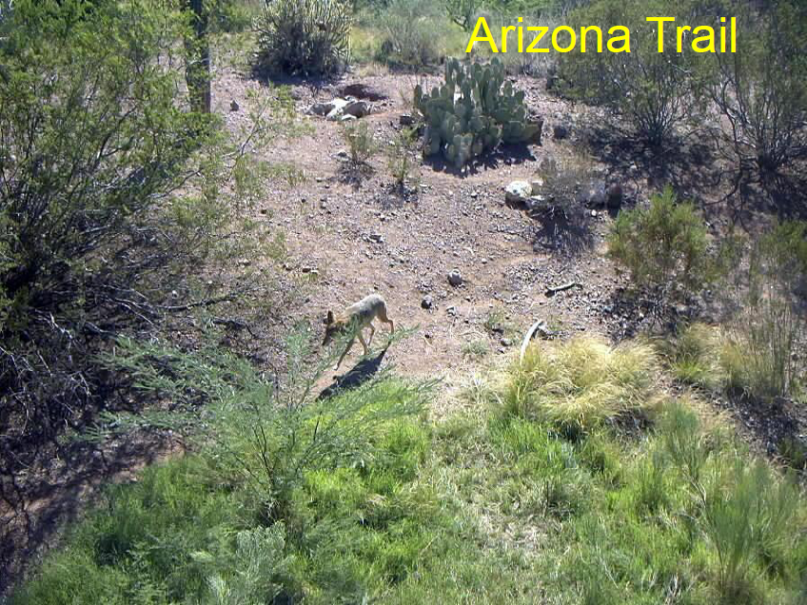
أريزونا الأصلية

Slide 10
حقيقة في الماضي كانت المجموعة النباتية تنمى في حديقة الحيوان للأسباب التالية :
• الرغبة في الحصول على بيئة جميلة ومريحة.
• الحاجة إلى توفير الظل لضيوفنا ولمجموعة الحيوانات.
• تكملة عرض الحيوانات.
• تطوير المناطق المقسمة جغرافيا ومن حيث الغرض.

Slide 11
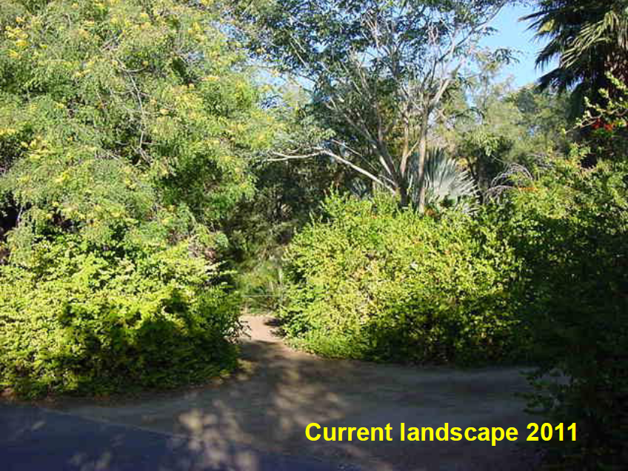

Slide 12
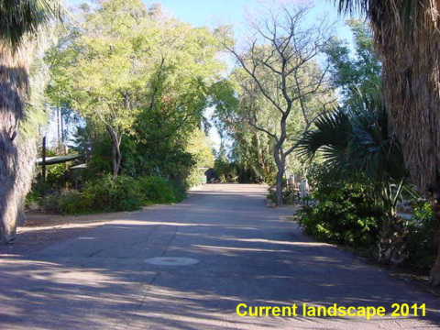
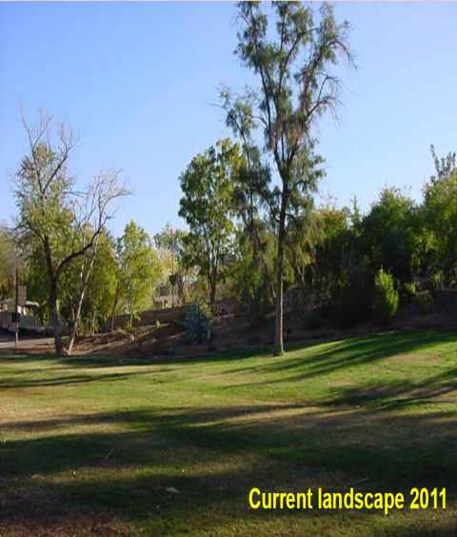
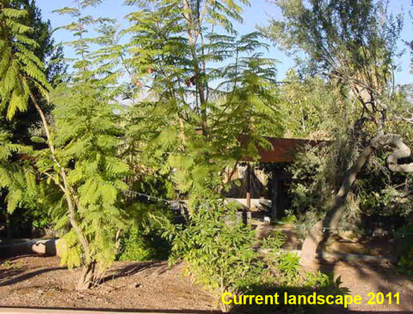
المشهد حاليا
2011

Slide 13
فوائد أسلوب العرض:
1. تكملة مصادر التغذية.
2. توفير مصادر ترطيب تكميلية.
3. إغناء البيئة.
4. تحسين التربية.
5. توفير المساعدات الطبية.
6. توفير المظهر الطبيعي.
7. التحكم فى درجة الحرارة.

Slide 14
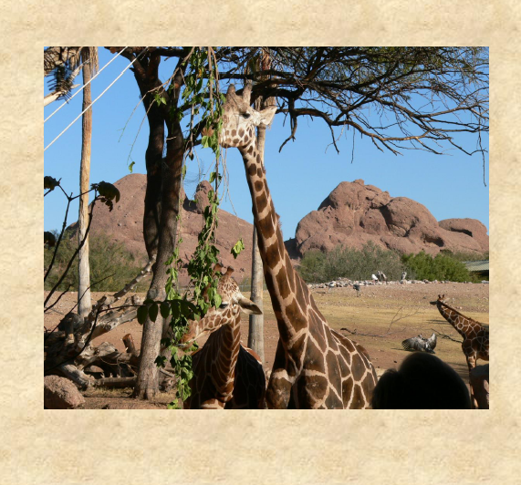
التغذية التكميلية
توفير مصادر إضافية من:
سعرات حرارية بطريقة صحية.
الألياف الطبيعية.
الفيتامينات و الأملاح المعدنية بعض أنواع الحور
(Cottonwood)
Populus deltoides
Populus fermontii
Populus nigra
تحتوي على فيتامين ج

Slide 15
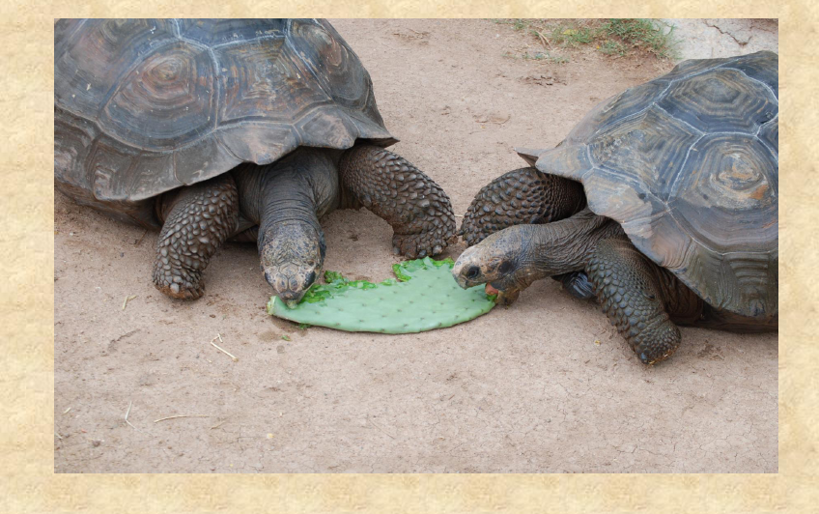
الرطوبة الإضافية
توفير الرطوبة للأنواع الصحراوية

Slide 16
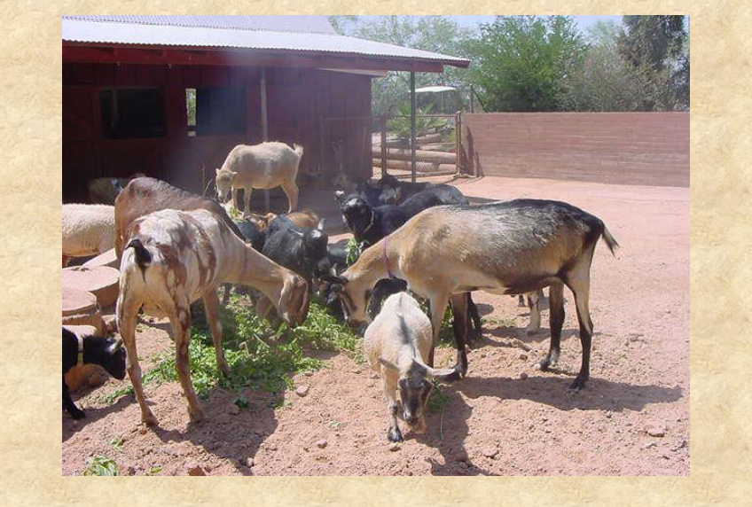
إثراء مصادر الأعلاف

Slide 17
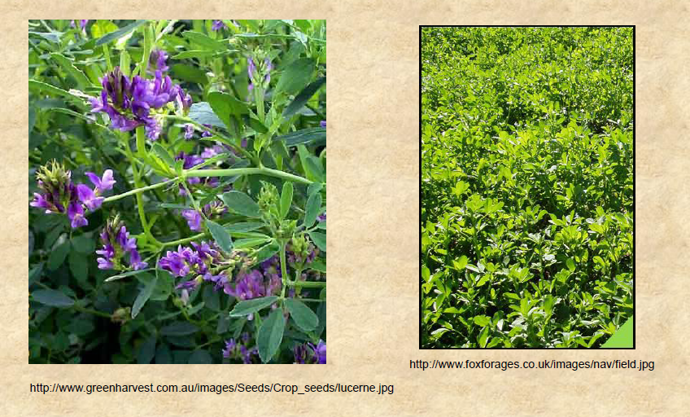
إحلال نباتات بدلا من أخرى
(البرسيم الحجازى الطازج)

Slide 18
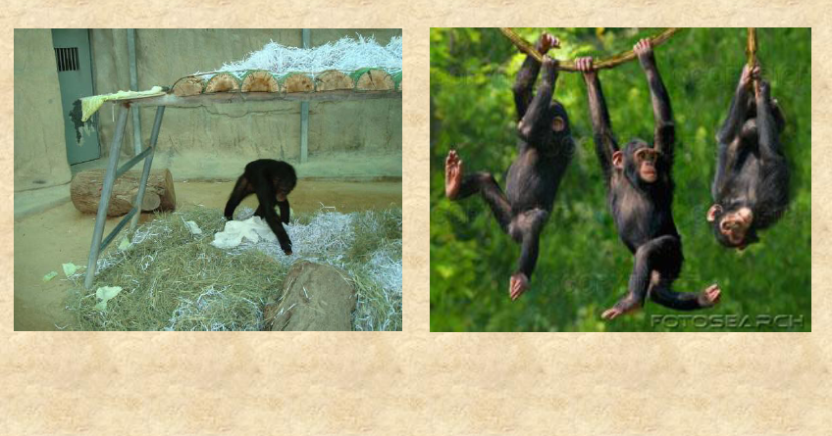
معرض الأثاث
(إثراء التكوين)
حظائر متماثلة
ذات دعامات متصلة صلبة
بيئة مركبة
مزودة بدعامات صغيرة متباعدة مرنة

Slide 19
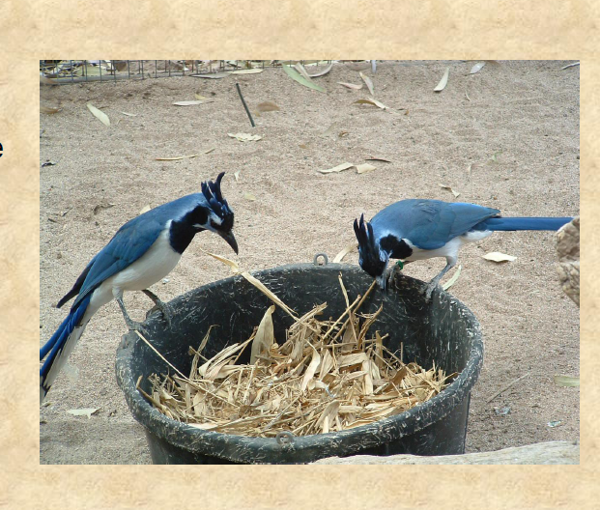
استحداث الأعلاف
(مصادر الأعلاف الغير تقليدية)
إطالة فترة توافر العلف.
التخلص طبيعيا من المخلفات.

Slide 20
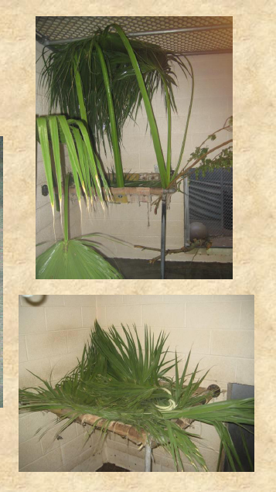
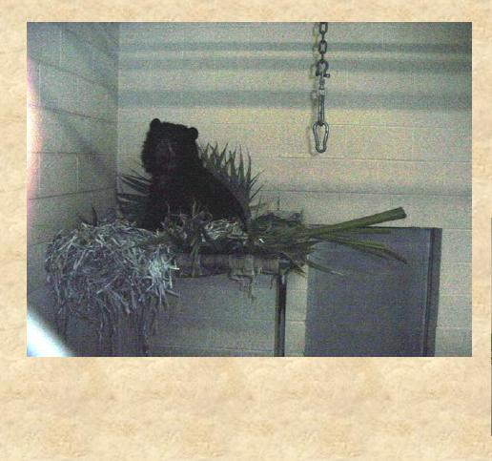
الحث على بناء المأوى
(إثراء المصادر)

Slide 21
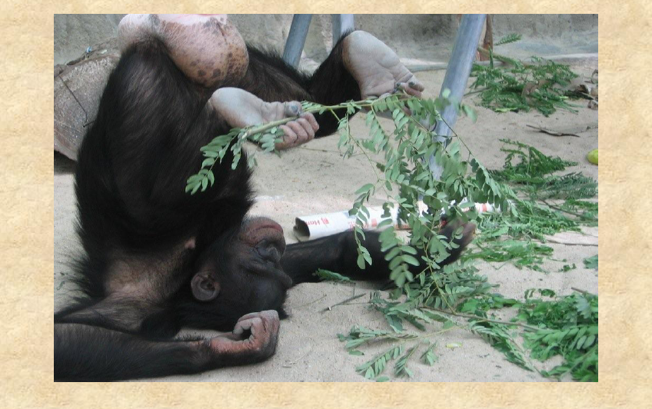
اللعب
تنوع الأدوات

Slide 22
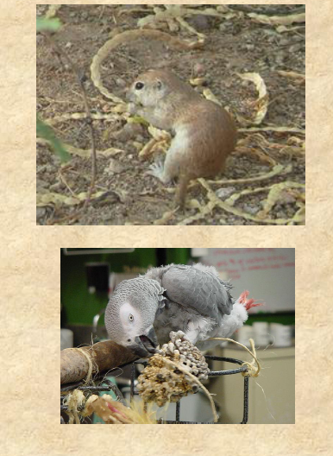
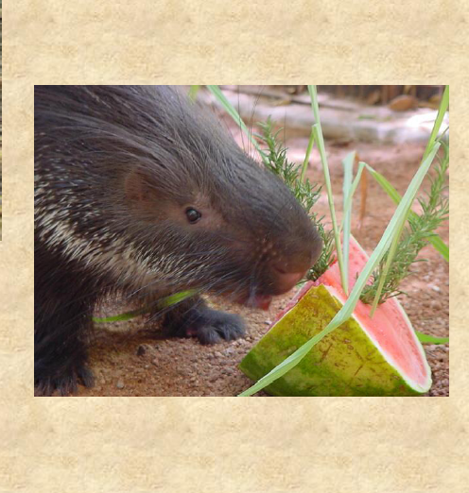
إثراء التذوق
(الحواس الخمس)

Slide 23
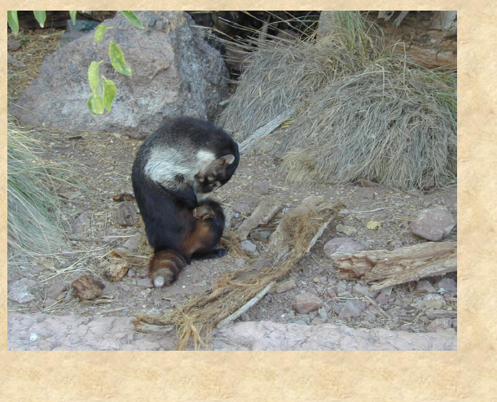
تنشيط حاسة الشم
(الحواس الخمس)
الحشائش الطازجة المقصوصة.
الأغصان المورقة.
الأزهار.
النكتارين (الفواكه العطرية).
الأعشاب العطرية.
القلف.

Slide 24
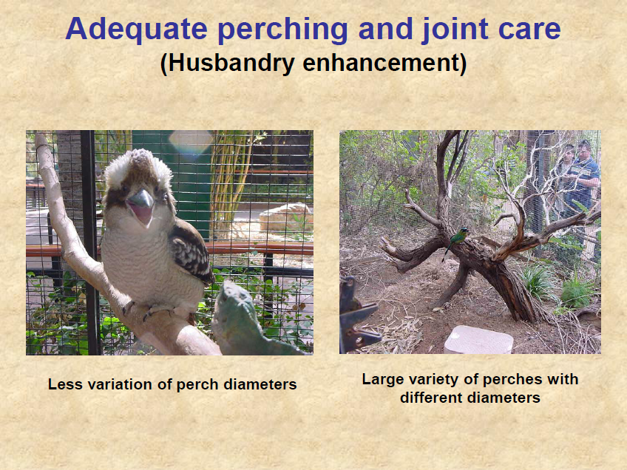
مجاثم كافية
(تعزيز التربية)
فقر
فى تنوع أقطار المجاثم
تنوع كبير
من المجاثم متباينة الأقطار

Slide 25
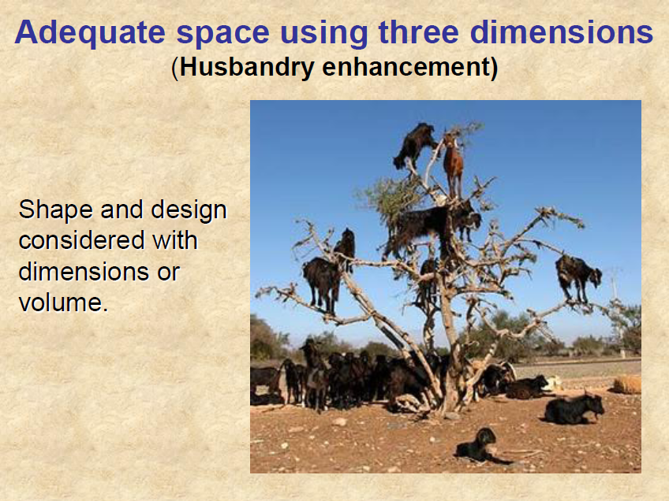
حيز كافى باستخدام الأبعاد الثلاث
(تحسين التربية)
انتقاء الشكل والتصميم
المتناسب
مع الحجم والأبعاد

Slide 26
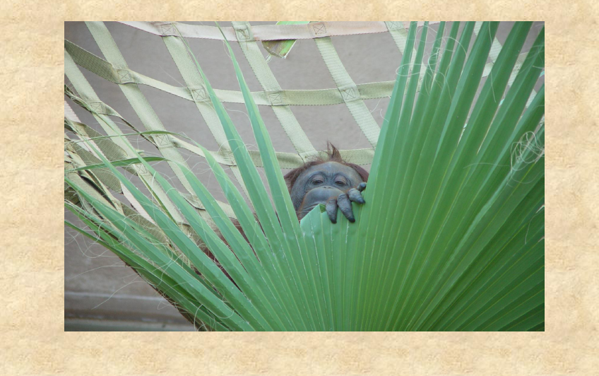
توفير الخصوصية (أماكن الاختفاء)
( تحسين التربية)

Slide 27
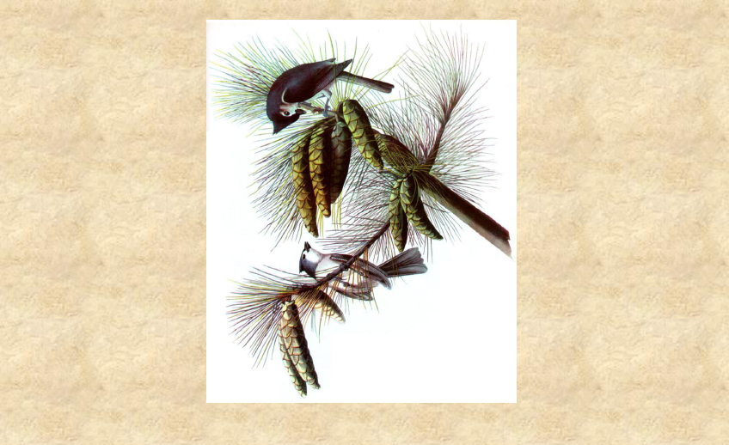
تطوير المهارات الحركية (القوة والتوازن والتوافق)
(تحسين التربية)

Slide 28
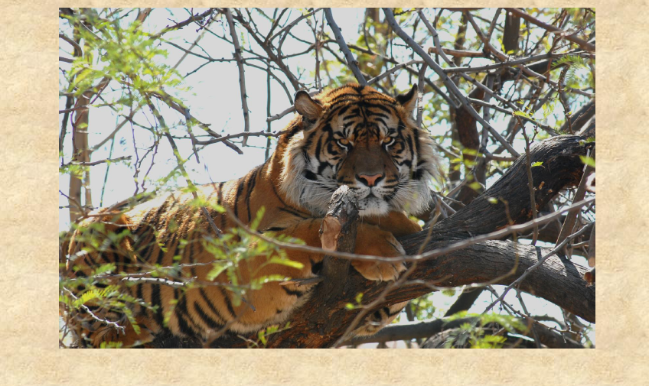
موائمة الوضع ليبدو طبيعيا مع إتاحة حرية الحركة
(تحسين التربية)

Slide 29
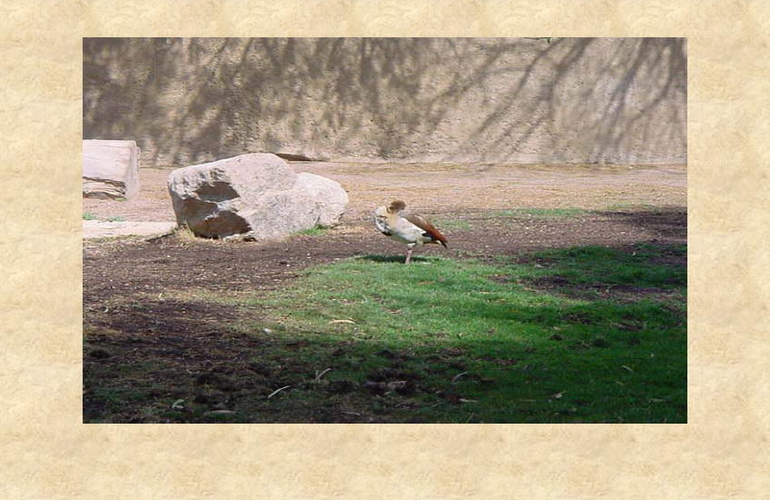
توفير أرضية ممهدة لتلافى مسببات مشاكل الأقدام
(المعاونة الطبية)

Slide 30
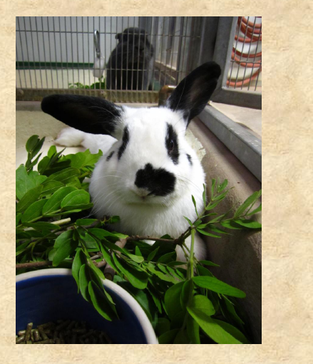
العناية بالأسنان وتخفيف الآلام
(المعونة الطبية)
استخدام مواد (للبرد) للسيطرة على نمو الأسنان والمنقار.
تحتوى أشجار (الصفصاف - Salix) على كميات متفاوتة من حامض الساليسيليك وهو مضاد طبيعى للالتهابات ومخفض للحمى ويقدم للحيوانات التى تعانى من النزلات المعوية.

Slide 31
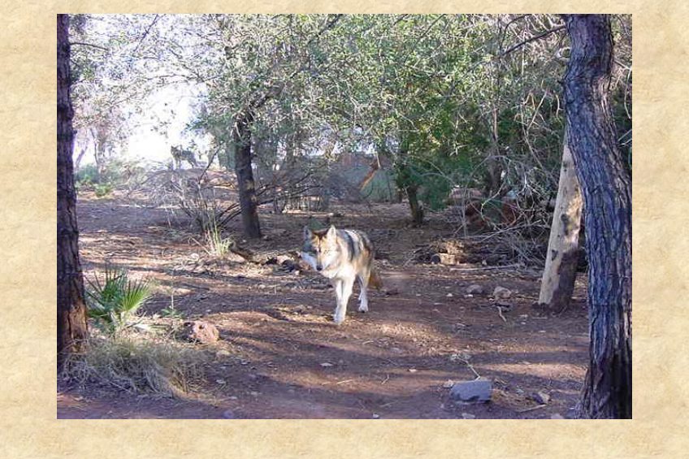
المعارض الطبيعية

Slide 32
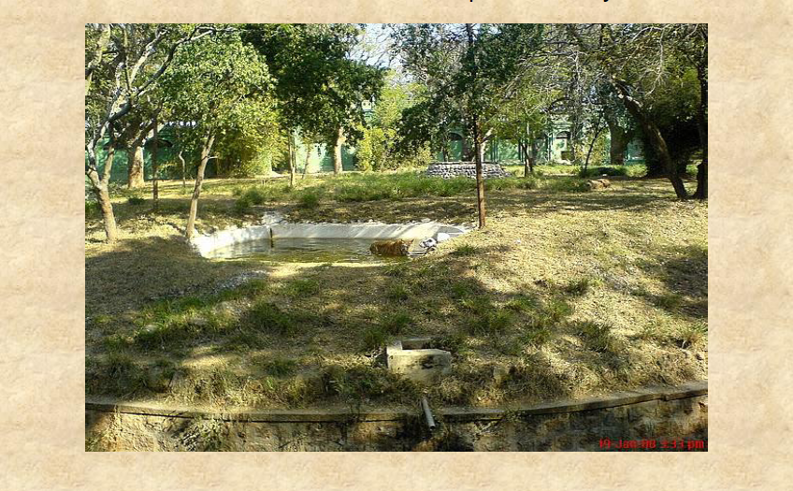
الظل والتحكم فى درجة الحرارة
تقلل الحشائش من درجة الحرارة بما يعادل ( 5 - 8 درجات مئوية)

Slide 33
النباتات البرية الصالحة للأكل وحدائق العرض
إن المناخ المعتدل فى مدينة فينيكس التابعة لولاية أريزونا يسمح بتواجد مجموعة كبيرة ومتنوعة من النباتات الصالحة للأكل.
وقد زرعت معظم الأشجار المعمرة في وقت مبكر من تاريخ الحديقة. هذه الأشجار لا يمكن الوصول إليها بسبب ارتفاعها مما يجعلها غير كافية لاستخدامها فى العرض. أنها فقط توفر الظل وبعض الحماية من الصقيع للنباتات المحيطة بها.
ونتيجة لزيادة مجموعة حدائق الحيوان تنامت الحاجة إلى المزيد من النباتات التى يحتاجها العرض.

Slide 34
الخطة الرسمية - 2008
يوجد مقترح مكتوب يبين الغرض من وتفاصيل الحدائق الجديدة.
• قائمة تحسين العرض – تضم خليط لجميع المعلومات الخاصة بالعروض فى نسخة رئيسية واحدة.
• قائمة استعراض الريجيم - عمل قائمة تضم جميع النباتات المستخدمة فى الحمية (الريجيم) ودمجها فى النظام الغذائي اليومى بواسطة قسم خدمات التغذية.
• إجراء التحديث كما ونوعا للقوائم بواسطة ممثلى لجنة تحسين الأداء.
موافقة الإدارة.
• التبرعات والهبات - جمع المعلومات عن التبرعات النباتية الممكنة من المشاتل والمنازل والمقاولين لخفض التكلفة.
• تقدير المواقع والنباتات والتكاليف. موقع ومساحة الحدائق وقائمة الأنواع وكميات النباتات الجديدة والتكلفة النهائية بواسطة مسئول البساتين.
• اقتراح خطة لمجموعات الدعم من المتطوعين

Slide 35
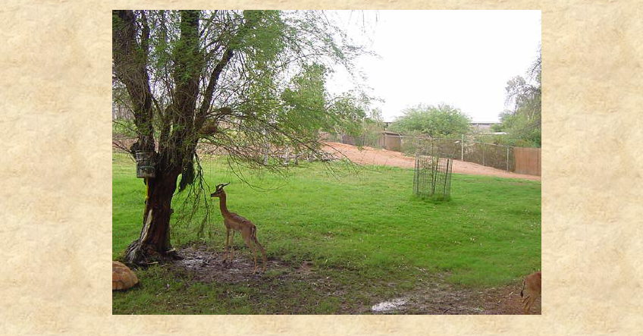
المناظر الطبيعية الصالحة للأكل
عندما كان يتم التخطيط اللوجستي للعرض فى الحدائق.
داخل المعارض:
زرعت الأشجار الصالحة للأكل داخل أماكن العرض لتكون جزء من المنظر الطبيعى.

Slide 36
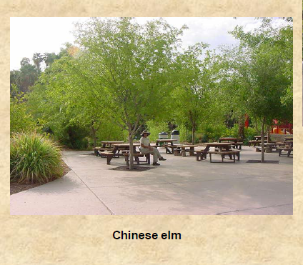
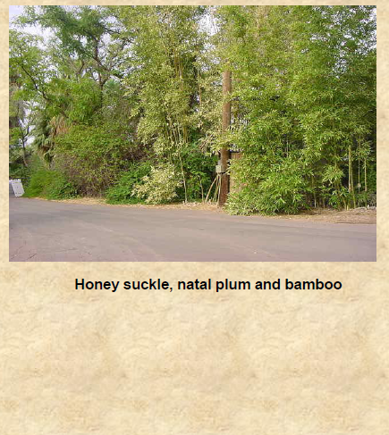
المناظر الطبيعية الصالحة للأكل
خارج المعارض:
تقام المناطق المظللة لراحة الضيوف. ويتم استخدام الأشجار على طول الممرات المجاورة لأماكن العرض.
يتم إنشاء الحواجز لتوفير الخصوصية للحيوانات وإضفاء اللمسة الجمالية.
Ulmus parvifolia
الدردار
Lonicera sp., Carissa sp., Bamboo
الشبر فايد – الخيزران أو البامبو

Slide 37
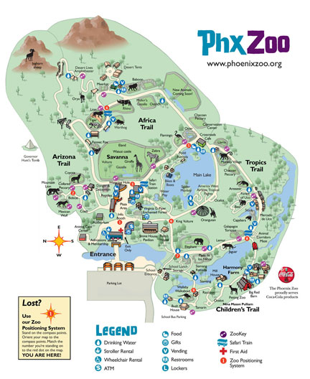


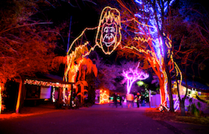
تضم حديقة حيوانات فينكس حاليا
13
حديقة مصممة كمعارض

Slide 38
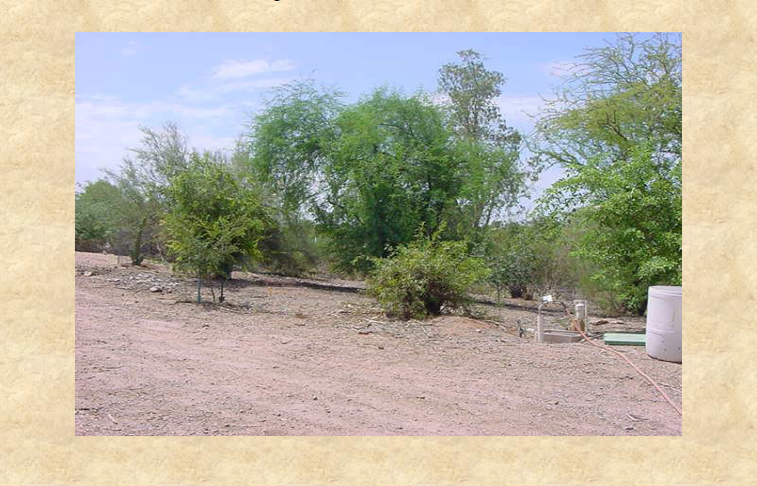
Browsemus maximus
الخروب – الرمان – السرسوع – الدردار - الأكاسيا

Slide 39
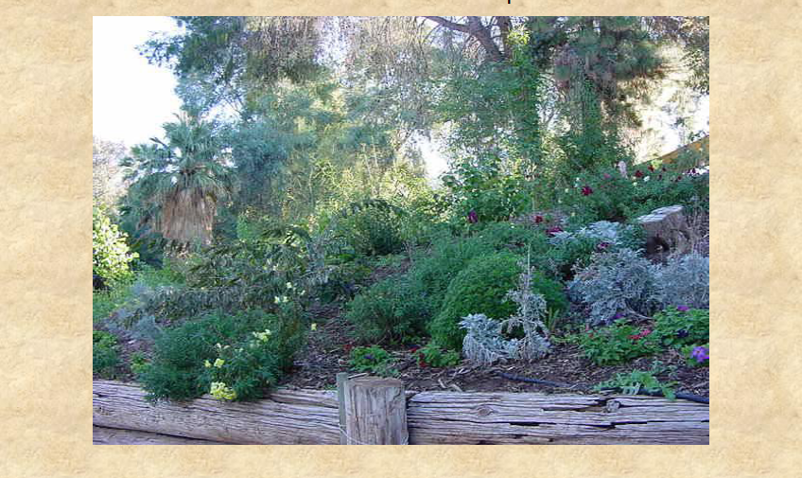
منحدرات السرسوع
زرعت أشجار السرسوع لحماية التربة من النحر والانجراف. وقد أضيفت النباتات المعمرة لإضفاء لمسة ملونة تلاحظ من أول لمحة

Slide 40
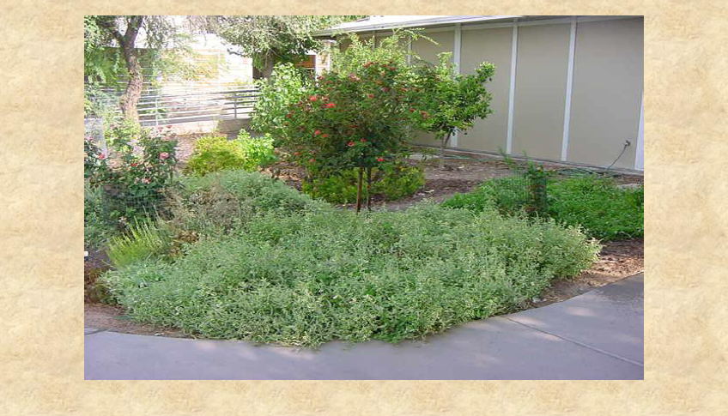
حديقة تناغم الحواس
مجموعة متنوعة من الزهور المتميزة الصالحة للأكل
مثل الورود وكذلك من أنواع النعناع

Slide 41
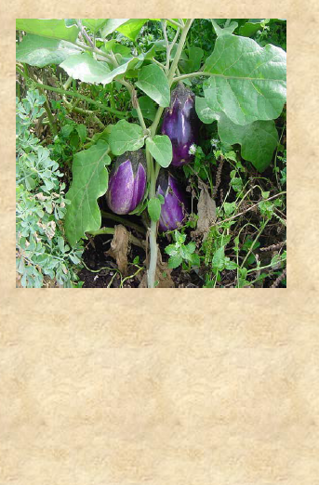
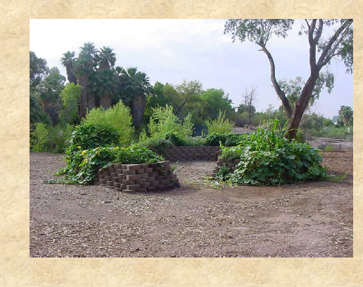
حديقة الأخوات الثلاث للمعرفة
الذرة: التعريشة الحية.
الفاصوليا: تغذى التربة وتساعد على نمو الذرة.
الكوسة: يلطف المجموع الخضرى للكوسة (العرش) من حرارة التربة فيجعلها أقل.

Slide 42
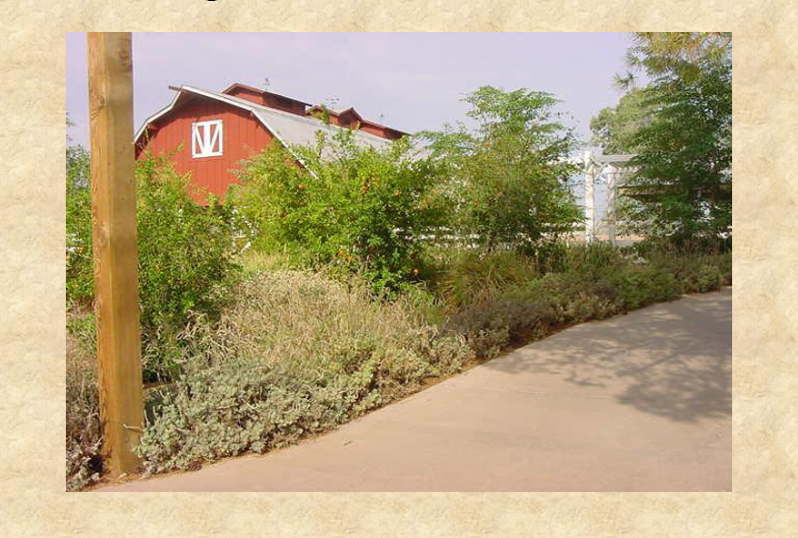
مزرعة الجرانيت حديقة اللافندر

Slide 43
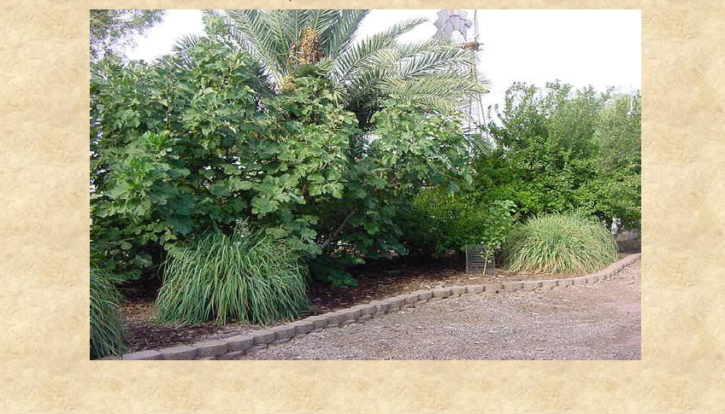
غابة الطعام
نخيل البلح – التين برشومى – البرقوق – الرمان – الجوافة
حشيشة الليمون – الهبسكس – اللافندر – قصب السكر

Slide 44
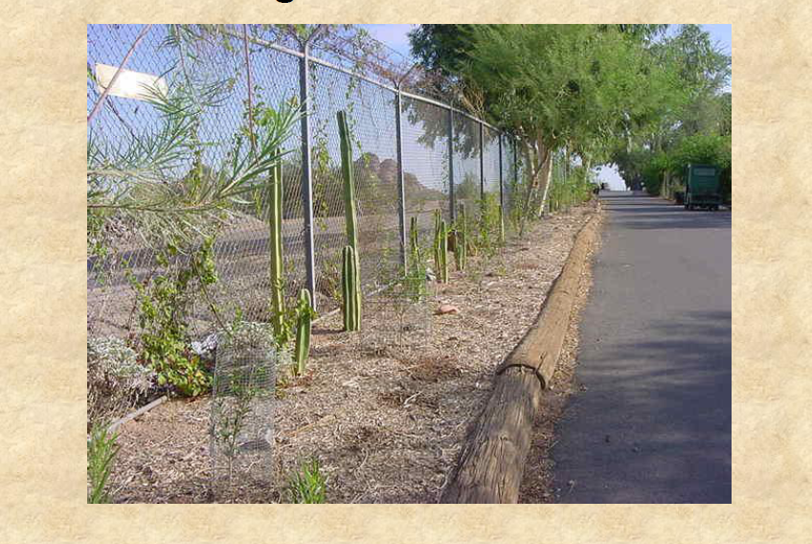
موكب الرمان

Slide 45

معرض هيل مركز الصون
فيكس – سرسوع – مسكيت

Slide 46

عرض مجموعة المدرسة
تم تطهير شاطئ البحيرة من نباتات المستنقعات واستبدالها بالكساء الخضرى الأصلى (نباتات المنطقة الأصلية) ومنها cotton woods والصفصاف

Slide 47

عرض حديقة الفيل
الموز – قصب السكر

Slide 48

حديقة مستنقع يوكو
فيكس – صفصاف - Cottonwood - دردار

Slide 49

معابر التيكوما
التيكوما – الصفصاف الصحراوى - Palo Verde (Parkinsonia sp.)

Slide 50

صوبة حديقة العشب

Slide 51
حدائق العرض المستقبلية
الذئب ماند
تستخدم الحافة بالكامل لهذا العرض.
الخنزير وارتى
سيتم استغلال التلال والأخوار خلف العرض الحالى.
طريق السد
ستزرع نباتات صالحة للأكل على طول شاطىء البحيرة.

Slide 52
التبرعات مصدر آخر للعروض
تضم حديقة حيوانات فينيكس 55 نوعا من الحيوانات تستخدم فى العروض الأسبوعية. وذلك فى 556 فرعا!
تغذى شجرة التبرعات روافد عديدة منها المصادر المحلية المجاورة والبلديات. حيث يتم الحصول على سعف (جريد) النخيل من ملعب الجولف المجاور، أما الأفرع فتأتى من مزرعة التوت المحلية وتتبرع شركة محلية أيضا بالأفرع والمهاد. كما يقوم الموظفون بتزويد الحديقة بخامات أخرى تستخدم فى العروض من أفنية حدائقهم المنازلية ومن جيرانهم.
التخزين الآمن:
➢ اختصار الوقت اللازم لإنشاء العروض على حساب العروض الفردية.
➢ يحافظ على العروض نضرة لأطول وقت.
➢ يقلل من مخلفات العرض.

Slide 53
مناقشات وأسئلة؟؟؟

